Slide 1
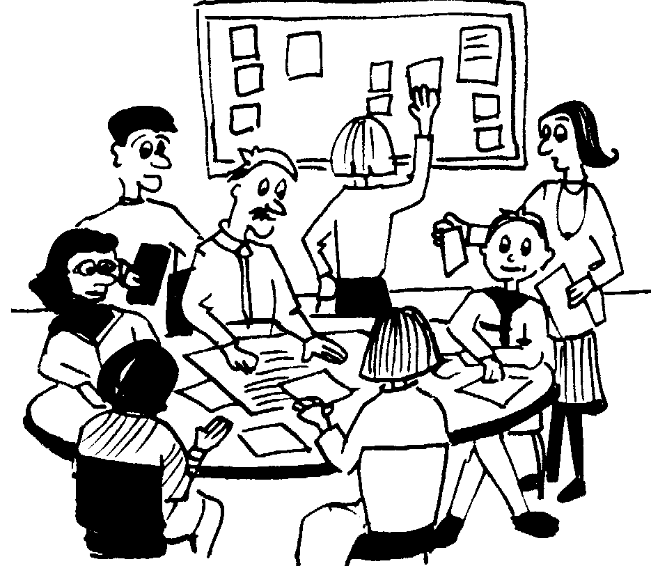
טכנולוגיה חדשנית לאינטראקציה חברתית: עיצוב, ממצאי מחקר ויישומים שימושיים
סיגל עדן אוניברסיטת בר-אילן; האוניברסיטה הפתוחה | תמר וייס החוג לריפוי בעיסוק אוניברסיטת חיפה

Slide 2
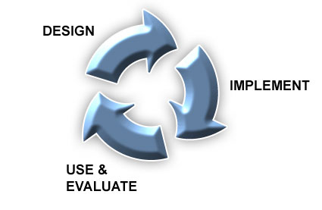
חלק א'
סקירת תהליך עיצוב שיתופי (Participatory Design)
סקירה כללית של שיטות המשמשות להשגה וליישום קלט של משתמש הקצה

Slide 3
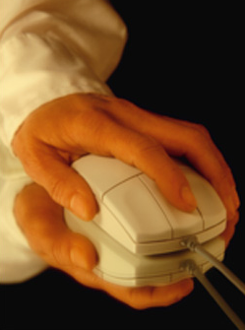
מהי שימושיות?
"המידה שבה משתמשים ספציפיים יכולים להשתמש במוצר ספציפי על מנת להשיג מטרות ספציפיות ביעילות, אפקטיביות ושביעות רצון בהקשר ספציפי של שימוש..ISO ”
למכשיר וידאו, המשמש כמשקולת ניירות, לא ניתן לקרוא "משקולת ניירות לא שימושית" מאחר ולא מדובר כבר ב"הקשר ספציפי של השימוש".
3

Slide 4
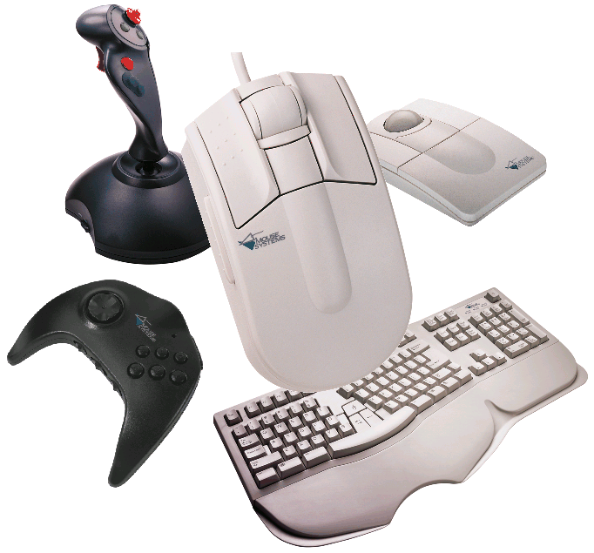
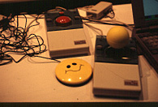
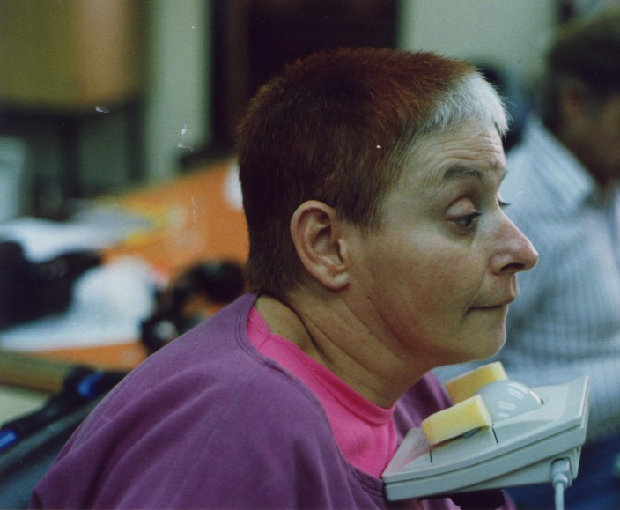
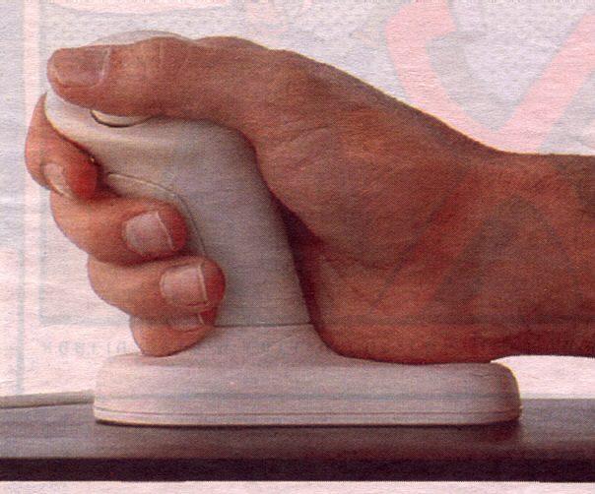
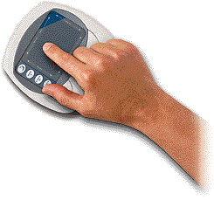

Slide 5
אך שימושיות לא יכולה להתקיים מעצמה...
“You need to build something that's fundamentally useful to people and then build usability on top of that. If all you have is usability, you don't have much”
Marissa Mayer, Director of Consumer Products, Google
שימושיות+ תועלת= ערך

Slide 6
גישת עיצוב
צוות עיצוב רב תחומי
מורים- הגדרת מטרות הלמידה
חוקרי עיצוב הממשק
משתמשים- יידוע והערכת הממשק
שיטות User Centered Design
משתמש קבוצתי עם אדם שמסייע
לוחות סיפור
,
“There are two approaches to participatory design: 1. Bring the designers to the workplace. 2. Bring the workers to the design room.” Robins (1999)

Slide 7
הכללת משתמשים בעיצוב תוכנה באמצעות השמת המשתמש במרכז — עיצוב שיתופי
תפקיד המשתמשים:
לספק מידע בנוגע לצרכים שלהם, במטרה לשנות את העיצוב הטכנולוגי בהתאם, בתהליך חוזר ונשנה
לתרום ליצירת רעיון ולהעריך דגמים ראשוניים של מערכת
שותפי עיצוב השווים למפתחי הטכנולוגיה

Slide 8
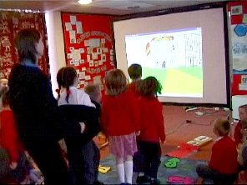
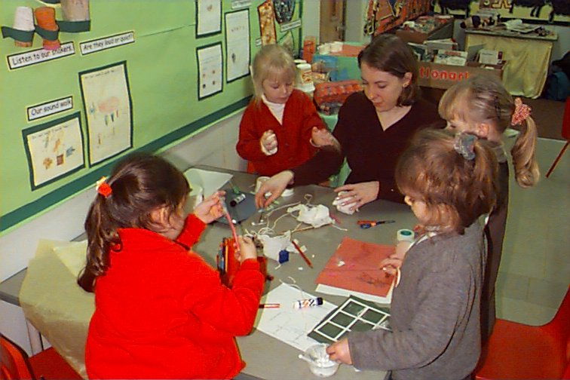
שיטות
יצירת רעיון
דיון וסיעור מוחות
יצירת אב טיפוס בעזרת טכנולוגיה פשוטה
Bodystorming ומשחק תפקידים
עיצוב המודל
תצפית על משתמשים
מחקרי אוכלוסיות שפורסמו
תבניות לימוד
הערכת דגם ראשוני
בחינת משתמש
תצפית
רישומים והערות של משתמש

Slide 9
ארגז כלים לעיצוב User Centered Design- תפקידים שונים לקבוצות שונות
ליידע על אספקטים שונים של עיצוב משתמשים----------- ממשק/ שימושיות מומחים--------------- תוכן יישומי מומחים--------------- ממשק/ מבנה
רמת מעורבות המשתמש? נקבעת על ידי צורך/ יכולת/ מטרת קצה

Slide 10
מידות ל'הצלחה'
תועלת
שימושיות
אפקטיביות
בריאות וביטחון המשתמש

Slide 11
תוצאות
מידות הערכה
ביצוע משימות בעולם האמיתי
ביצוע משימות בדגם ראשוני
שימושיות של טכנולוגיה (מתקן קלט, אינטראקציה)
תוצאות
יכולת משופרת להשתמש במתקני קלט
תלות פחותה יותר בעובד תומך לאורך זמן
שינוי מדווח בהתנהגות לאחר המחקר

Slide 12
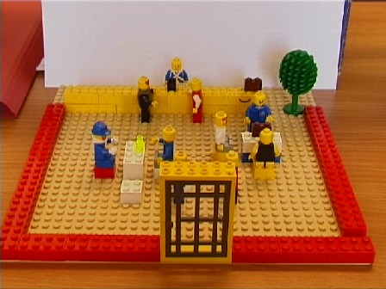
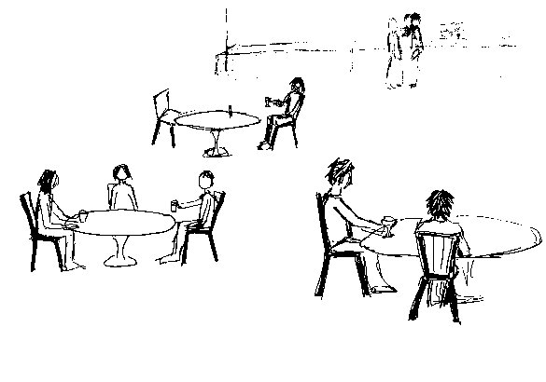
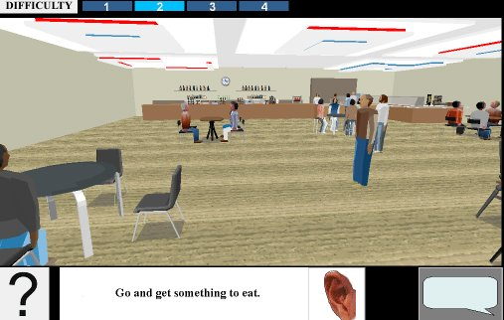
דוגמא: קפה וירטואלי

Slide 13
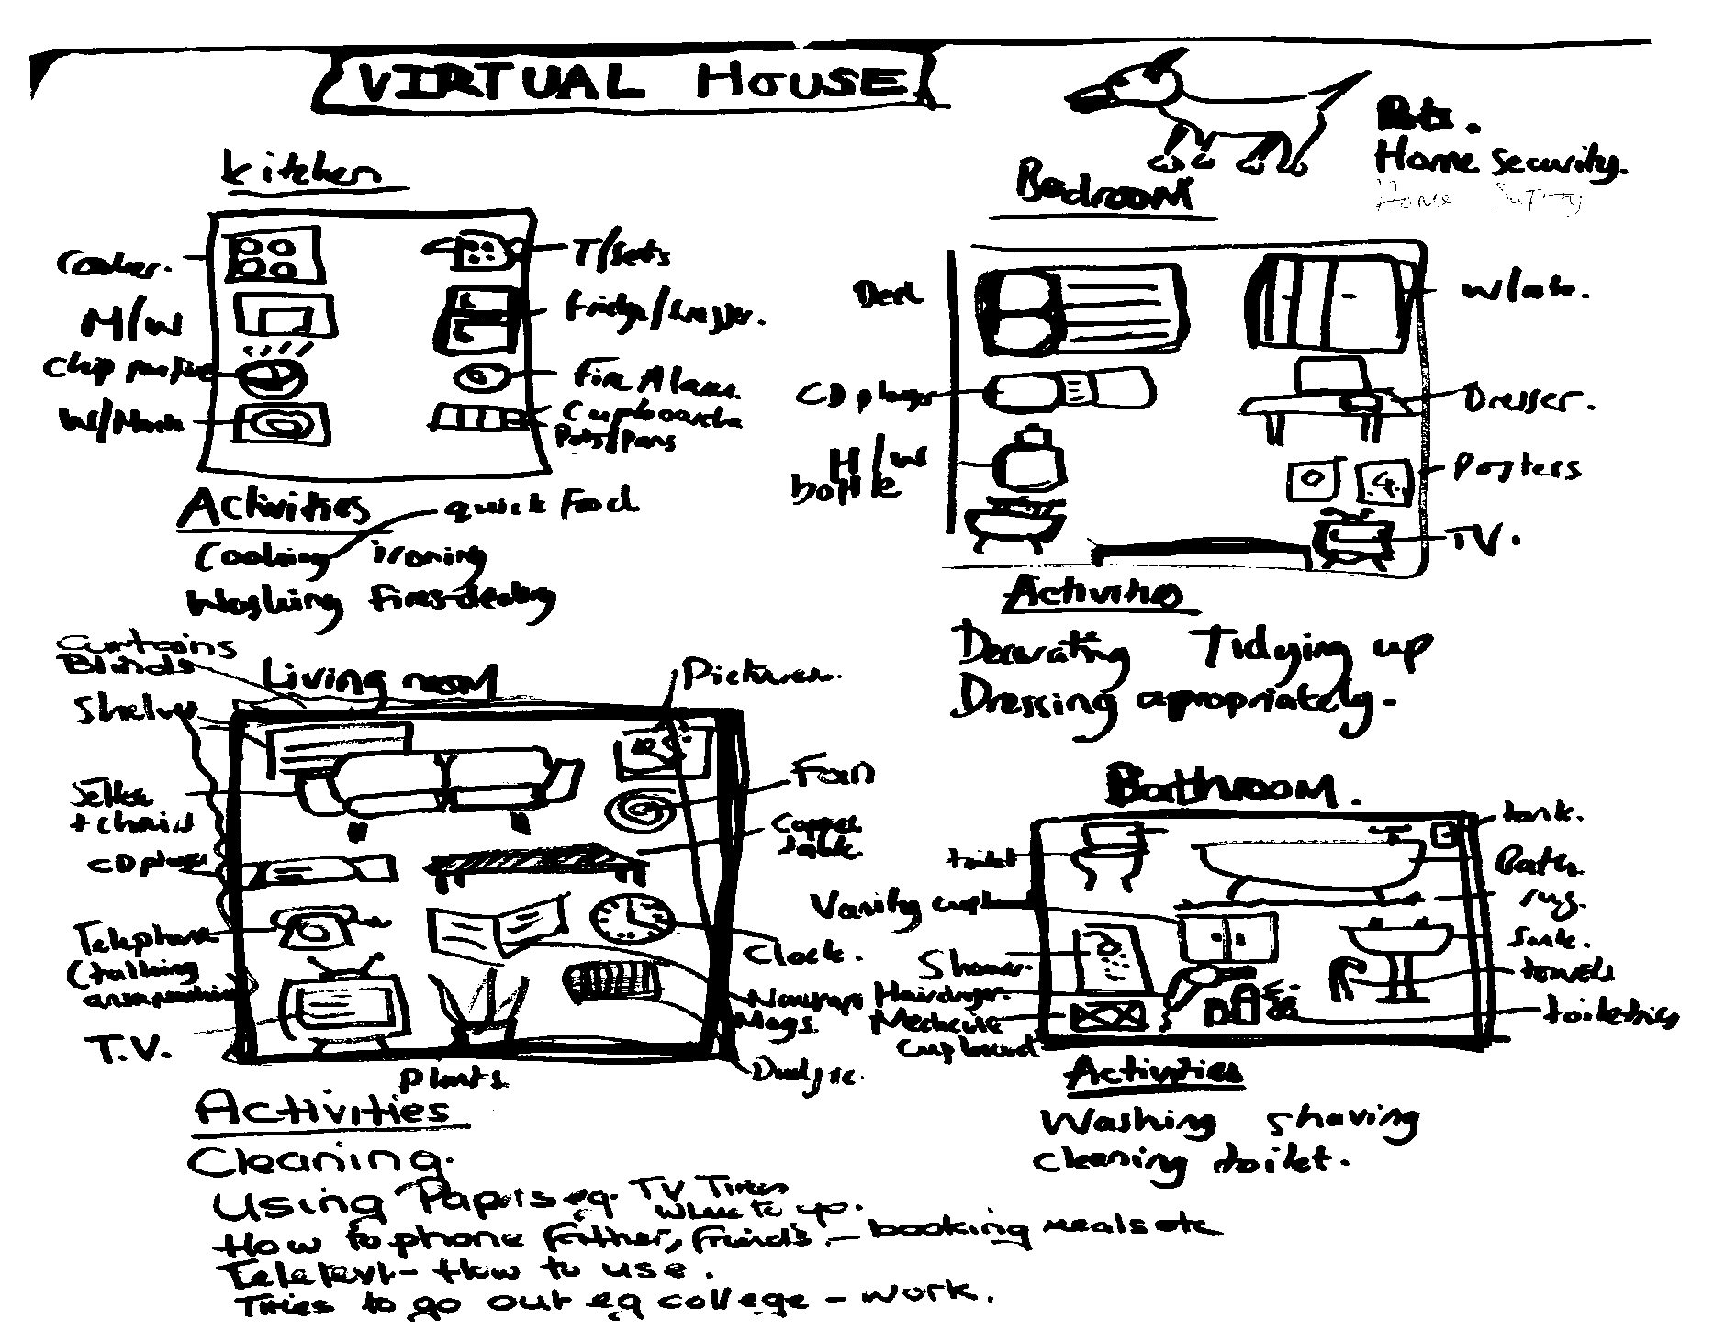
דוגמא: בית וירטואלי

Slide 14
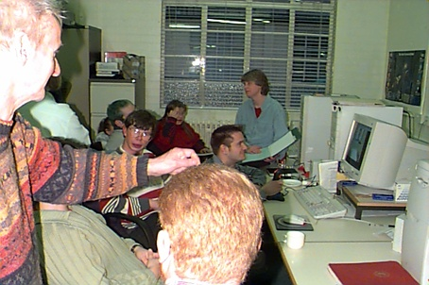
קבוצות (מיקוד) משתמשים
שלום, אני דויד,
אני גר לבדי
הי, שמי הוא לי
אני גר עם אבי ואימי והולך לבית ספר שפרד
הי, שמי הוא מיכאל ואני גר בבית מוגן

Slide 15
חלק ב'
מתן דוגמאות כיצד צוות COSPATIAL השתמש בעיצוב שיתופי על מנת לעצב טכנולוגיה חינוכית לילדים עם אוטיזם

Slide 16
Massimo Zancanaro, Leonardo Giusti
Sue Cobb, Tony Glover, Laura Millen
Sarah Parsons, Sara Garib-Penna
Nirit Bauminger, Sigal Eden
Patrice L. (Tamar) Weiss, Eynat Gal

Slide 17
יכולת חברתית דורשת הדדיות בין הדרך שבה האדם חושב, מרגיש ומתנהג במצבים והקשרים חברתיים שונים
אנשים עם ASD הם בעלי:
ידע חברתי מוגבל של נורמות ומושגים
חסך בעיבוד מידע חברתי
לדוגמא קיבעון בפרטים שוליים במצביים חברתיים
חסך בתיאוריית ה- Mind
קושי בהסקה אינטואיטיבית על רגשות ומחשבות של אחרים, במיוחד במצבים חברתיים יומיומיים
(Lord & Magill-Evans, 1995; Sigman & Ruskin, 1999; Stone & Caro-Martinez, 1990)

Slide 18
טיפול קוגניטיבי התנהגותי (CBT)
ילדים חושבים וילדים משחקים: כיצד הם חושבים- או נראים כלא חושבים- לרוב קשור לאיך הם משחקים
CBTמתמקד בשינוי עיבוד מידע מעוות, בנייה מחדש של עיבוד אדפטיבי של העולם על ידי שילוב של למידה וחוויה
(Hart & Morgan, 1993; Kendall & Panichelli-Mindel, 1995; Bauminger 2002; Braswell, 1995; Graham, 2005; Hart & Morgan, 1993; Kendall, 2000)

Slide 19
טיפול קוגניטיבי התנהגותי

Slide 20
אינטראקציות שיתופיות
 | אילוצים על...
 | אובייקטים | יחסי משתמש אובייקט | תפקידים | הקשר
ביצוע משותף
תכנון הדדי
שיתוף
לנהל משא ומתן ולהתפשר

Slide 21
אינטראקציות שיתופיות
 | אילוצים על...
 | אובייקטים | יחסי משתמש אובייקט | תפקידים | הקשר
ביצוע משותף | לבצע פעולה יחד
תכנון הדדי | לתכנן ולבצע משימה יחד
שיתוף | לשתף מקורות אישיים על מנת להשיג מטרה משותפת
לנהל משא ומתן ולהתפשר | שיתוף פעולה הוא לדון על מנת לבנות משמעות משותפת

Slide 22
Collaborative Interactions
 | אילוצים על...
 | אובייקטים | יחסי משתמש אובייקט | תפקידים | הקשר
ביצוע משותף
תכנון הדדי
שיתוף
לנהל משא ומתן ולהתפשר
פעולות משותפות על אובייקט לשינוי ההתנהגות שלו
אובייקטים ששייכים למשתמש אחד שיכול לחלוק אותם עם אחרים
היחסים בין המשאבים יוצרים צורך לשתף פעולה על מנת לפתור בעיה
כל משתמש יכול לבצע סט אחד של פעולות

Slide 23
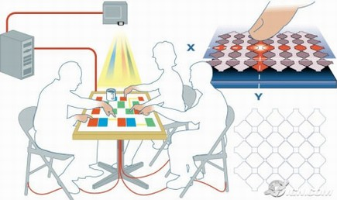
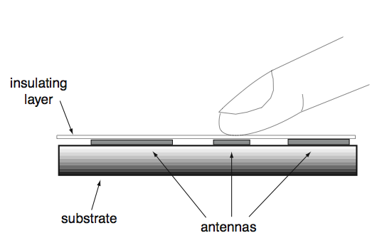
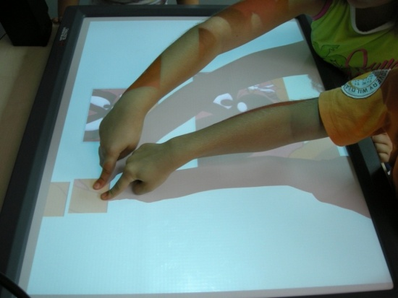
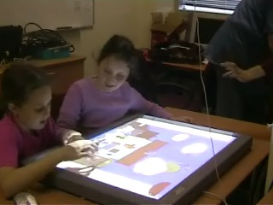
Diamond Touch Multi-User Touch Table

Slide 24
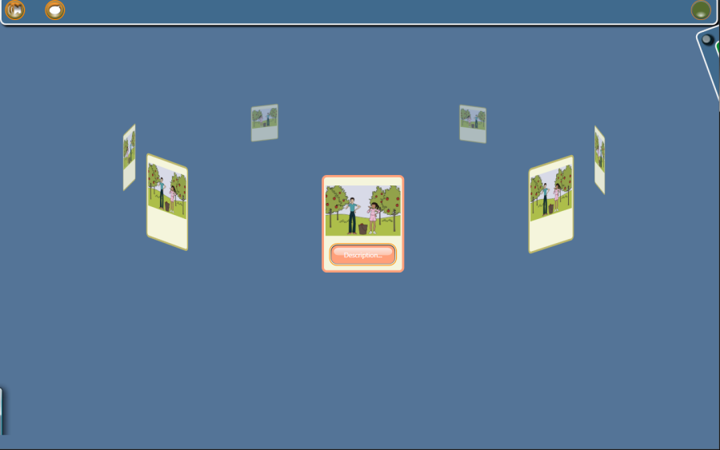
“Join In” מערכת
3 משתמשים: מטפל/ מורה ושני ילדים

Slide 25
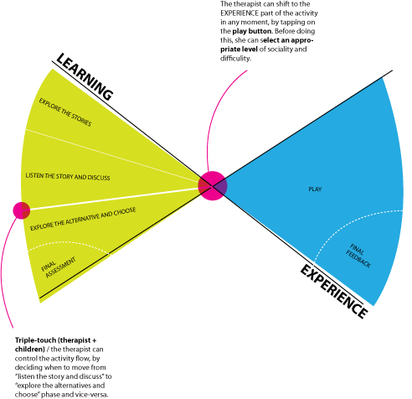
“Join In” Suite

Slide 26
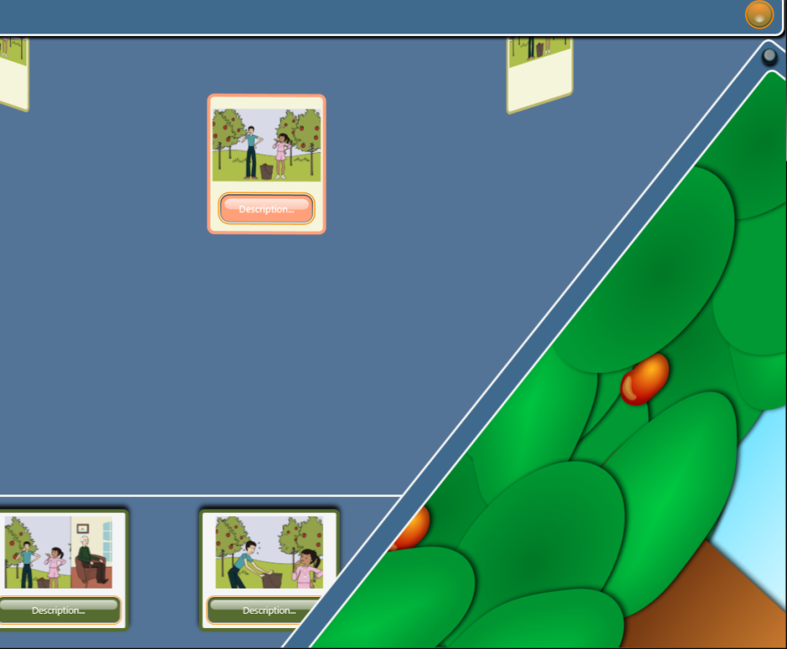
מערכת “Join In”
בשלב כלשהו במהלך הפגישה, המורה/המטפל יכול להחליט לעבור מהחלק של הלמידה לחלק של החוויה

Slide 27
מערכת “Join In”
 | אילוצים על...
 | אובייקטים | יחסי משתמש אובייקט | תפקידים | הקשר
ביצוע משותף | גשם
תכנון הדדי |  |  | להציל את החייזר
שיתוף |  | גשר
לנהל משא ומתן ולהתפשר |  |  |  | ברווז רעב

Slide 28
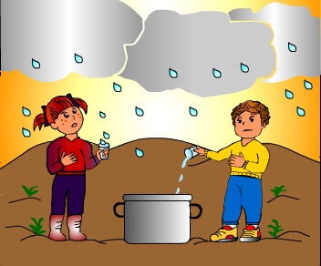
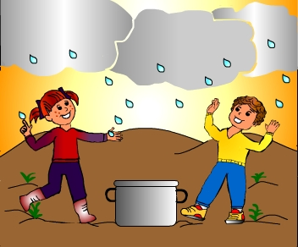
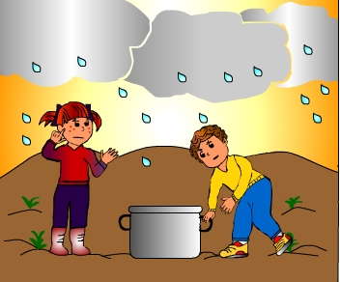
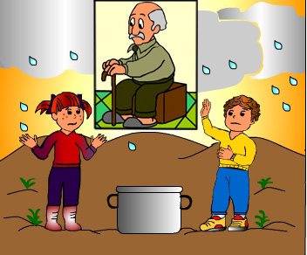
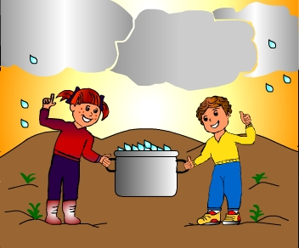

Slide 29
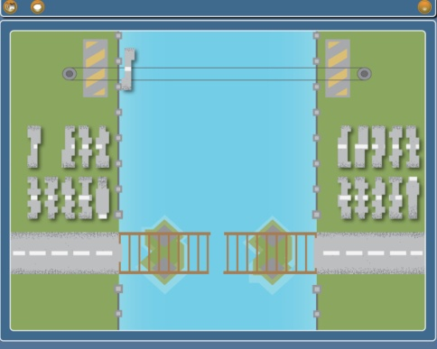
גשר:
אילוצים על יחסי אובייקט משתמש + שיתוף

Slide 30
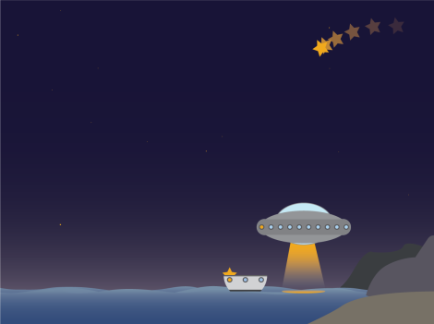
להציל את החייזר:
אילוצים על תפקידים ותכנון הדדי

Slide 31
איך לספק רמזים למשתמשים?
ילדים: מוטיבציה, סקרנות, מתן תשובות
ילדים עם צרכים מיוחדים: יכולת תקשורתית-שפתית-חברתית מוגבלת.
כיצד נספק רמזים נכונים ומתאימים?

Slide 32
כמה אינטראקטיביות יש לספק?
אינטראקציה ילד-תוכנה
אינטראקציה ילד-ילד
אינטראקציה ילדים-מורה
עידוד ו"דחיפת" הילדים-"שברו את הכלים ולא משחקים!"

Slide 33
כיצד מוצגות ההוראות למשתמש?
בתוך המשחק?
בכל משחק?
האם המורה תסביר לילדים?
הוראות כתובות על דף?
מה יעדיפו הילדים?

Slide 34
כיצד ניתן לנווט בין השלבים השונים של המשחק?
המורה?
הילדים?

Slide 35
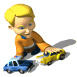
משוב- איזה סוג?
משוב קולי?
טקסט?
אנימציה?
תמונה?
קושי בעת עודף גירויים

Slide 36
האם המשתמשים יכולים לזהות בקלות מה עליהם לעשות?
המורה כמתווכת
עצמאות הילדים
כל הילדים, ללא יוצא מן הכלל, זיהו בקלות מה עליהם לעשות

Slide 37
האם משתמשים יכולים להשיג את מטרותיהם בקלות וביעילות?
מטרות החוקרים
מטרות הילדים (הנאה, איסוף טיפות גשם, איסוף אבק כוכבים, בניית גשר)
משחק קל מידי/ מאתגר/ מתסכל

Slide 38
כמה מציאותית צריכה להיות הגרפיקה והפונקציונאליות?
גרפיקה ריאליסטית
גרפיקה "ציורית"
מה ידבר יותר אל לב הילדים?

Slide 39
האם המערכת תומכת במטרות הלמידה הרצויות?
תכנית התערבות: שיפור מיומנויות חברתיות ותקשורתיות של ילדים עם אוטיזם
האם אכן נצליח לקדם אותם?

Slide 40
מסקנות
פיתוח VE מוצלח מותנה ב:
בחירה מתאימה של תחום ומטרות
מפרט VE מפורט
ידע של צרכי המשתמש ודרישות
סקירה חוזרת של המשתמש במרכז
למידה מטעויות קודמות

Slide 41
חלק ג
הצגת תוכנת ה- COSPATIAL

